Slide 1
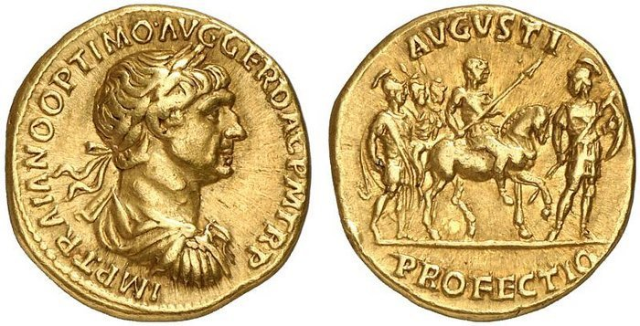
МОНЕТЫ ДРЕВНЕГО РИМА: ПОРТРЕТНАЯ ГАЛЕРЕЯ РИМСКИХ ИМПЕРАТОРОВ
Руководитель проекта – Игошин Василий

Slide 2
Одна из наиболее интересных тем в курсе «Истории Древнего мира» — Рим периода империи. Однако за рамками школьного курса остается много интересных фактов и исторических персонажей. В частности, многим школьникам хочется побольше узнать об императорах, информация о которых не входит в школьные учебники.
Моя цель - восполнить этот пробел. Для этого я изучил монеты императорского Рима и создал с их помощью портретную галерею римских императоров.

Slide 3
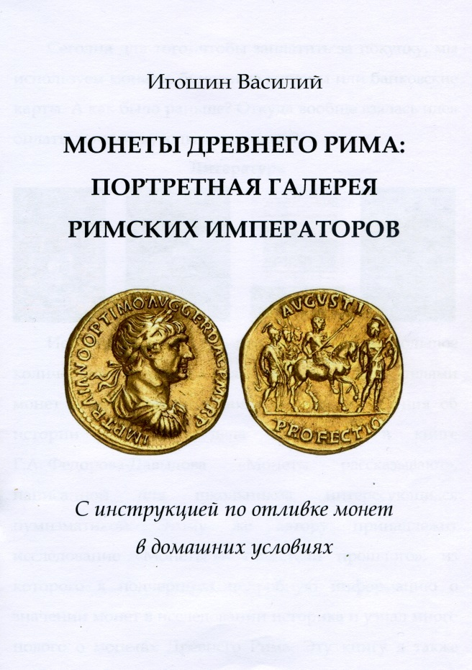
Весь материал я оформил в виде брошюры о монетах императорского Рима.

Slide 4
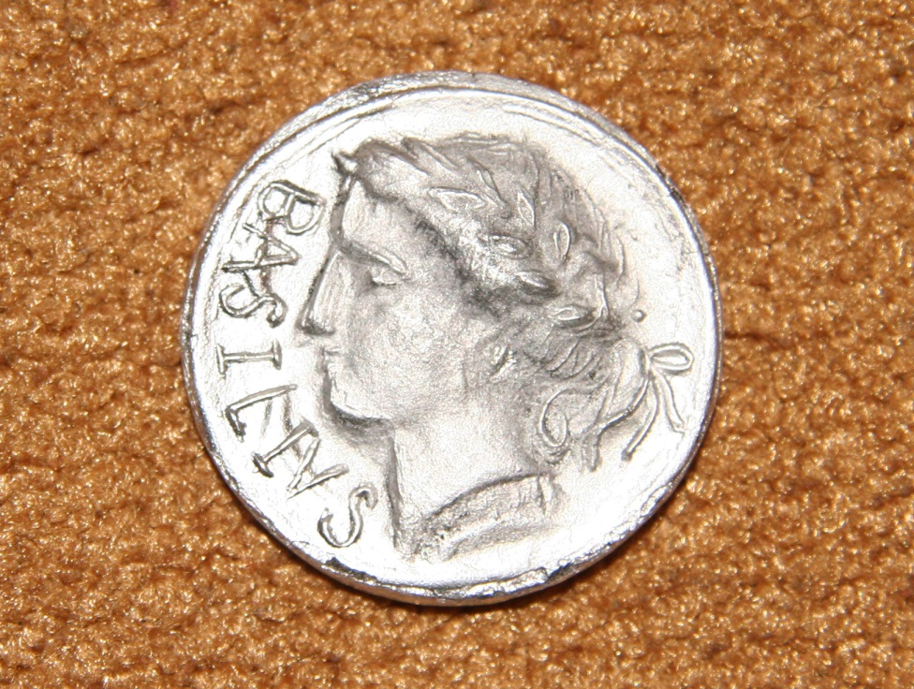
Помимо этого, используя технику литья, я изготовил из олова собственную монету, посвященную вымышленному древнеримскому императору.

Slide 5
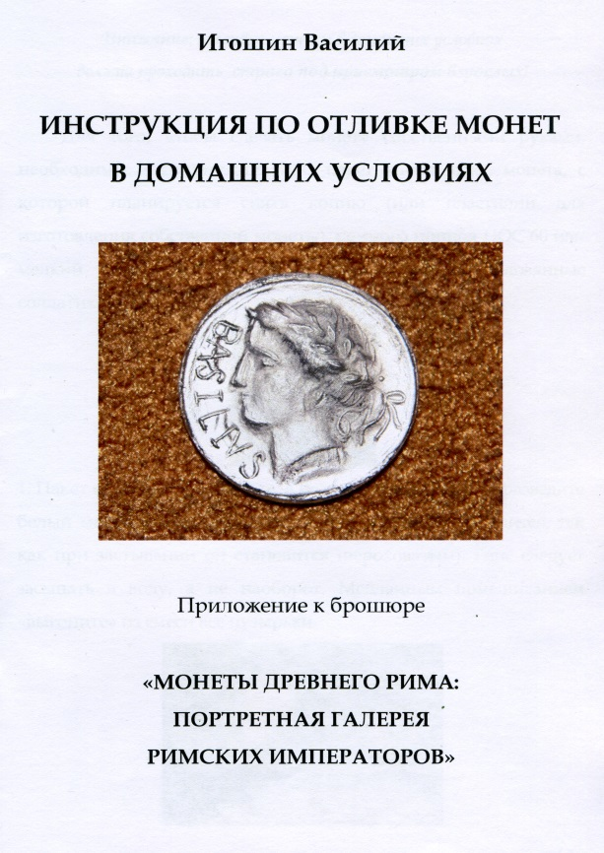
По материалам этого опыта я сделал приложение к брошюре - пошаговую инструкцию по отливке монет в домашних условиях.

Slide 6
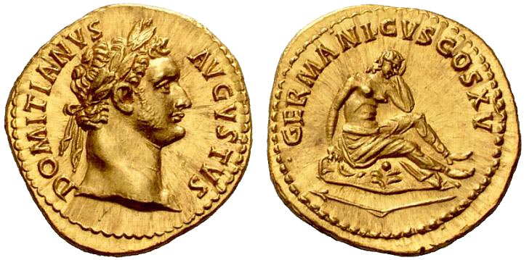
Почему именно монеты?
Древние монеты являются свидетелями исторических событий. На аверсе монет периода Империи (вне зависимости от их достоинства) всегда помещался портрет правящего в тот момент императора. Здесь же чеканились его титулы, а также слова, прославлявшие его политику.

Slide 7
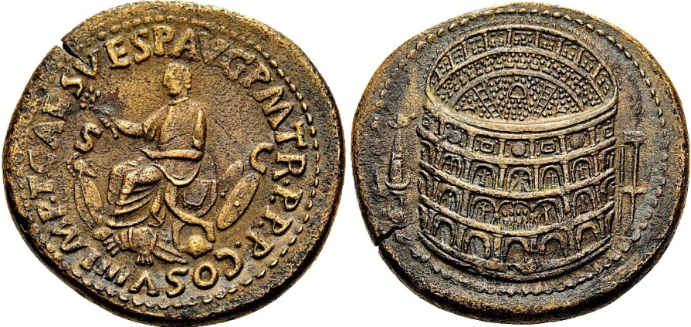
Не менее важен и реверс: на оборотной стороне монеты изображались божества, с чьими качествами император хотел связать свое правление, архитектурные сооружения, возведенные в годы его правления, или даже целые исторические сцены.

Slide 8
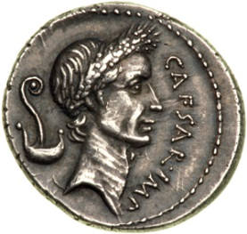
Первым римлянином, еще при жизни удостоившимся портрета на государственной монете стал Гай Юлий Цезарь - диктатор, положивший начало Римской Империи.
Монета с портретом Гая Юлия Цезаря была выпущена незадолго до его насильственной смерти.

Slide 9
В моей брошюре описаны монеты, выпущенные при жизни первых двенадцати императоров, чьи биографии приведены в «Жизнях двенадцати цезарей» Гая Светония Транквилла.

Slide 10
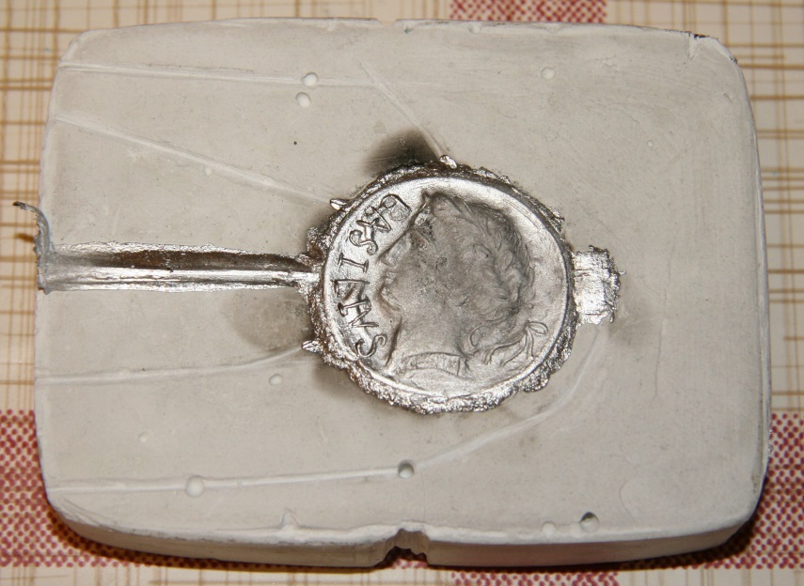
Вторая часть (приложение) содержит пошаговую инструкцию по отливке монеты в домашних условиях. Инструкция снабжена картинками (фотографиями).

Slide 11
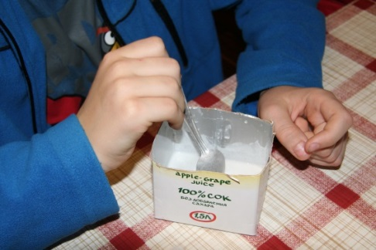
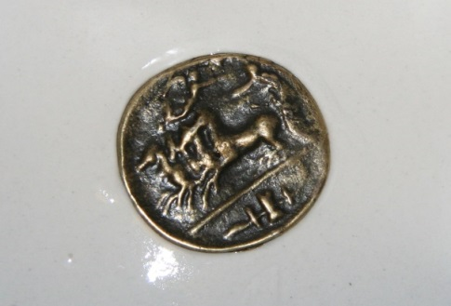
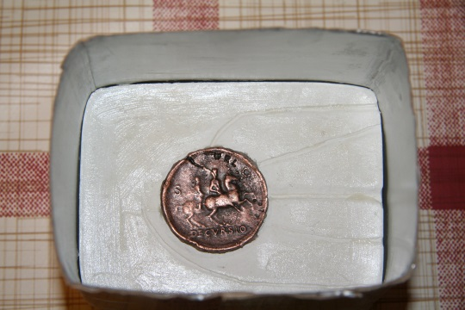
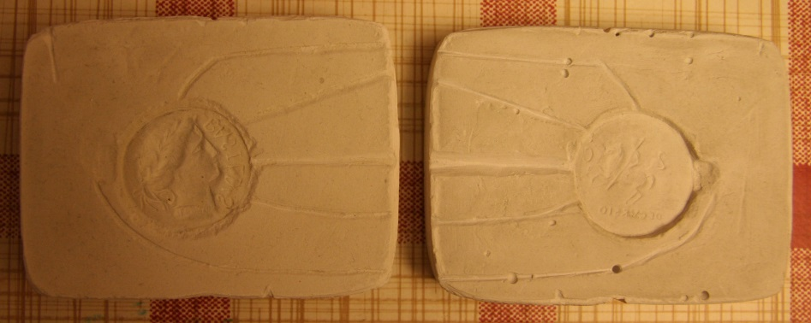
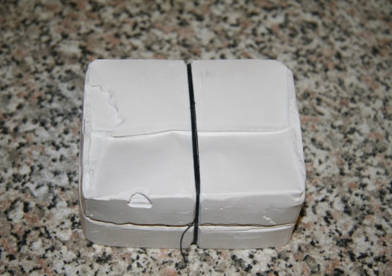
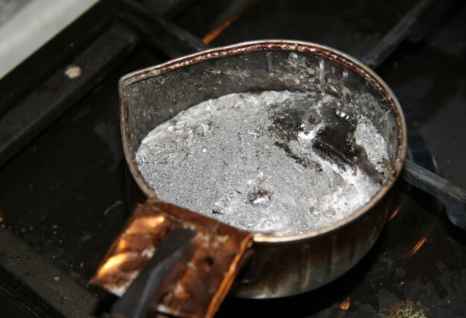
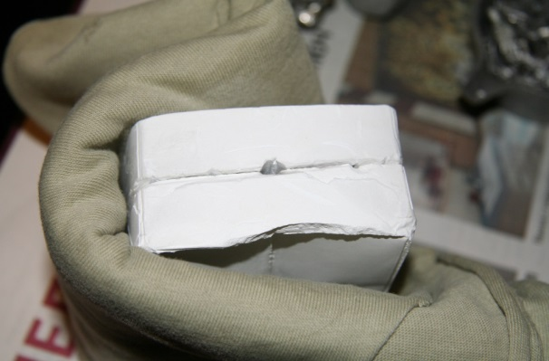
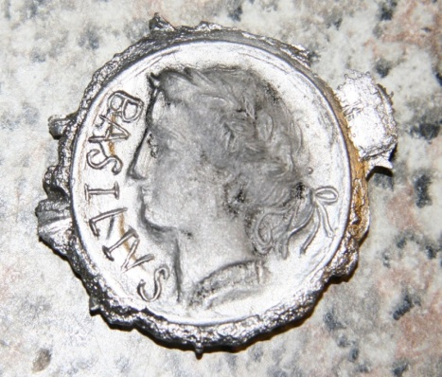

Slide 12
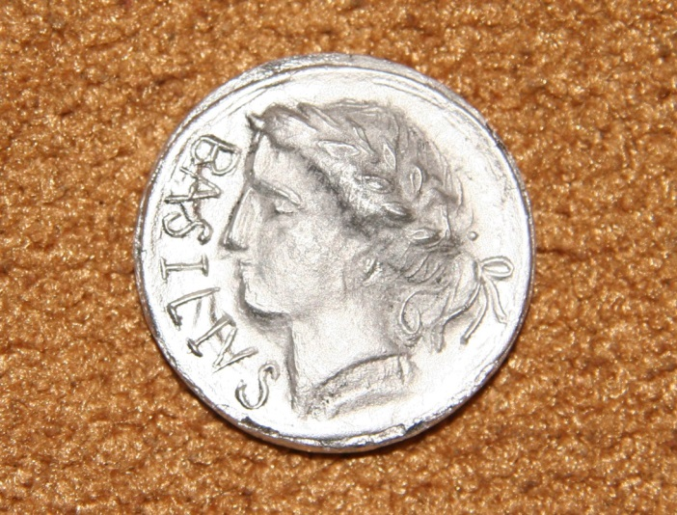
Моя монета посвящена воображаемому императору Василию, чье латинское имя («BASILIVS») отлито на аверсе. Здесь же мы видим портрет императора. Несмотря на возраст, он уже удостоился лаврового венка, так как участвовал в военных походах в качестве полководца и вернулся в Рим с победой.

Slide 13
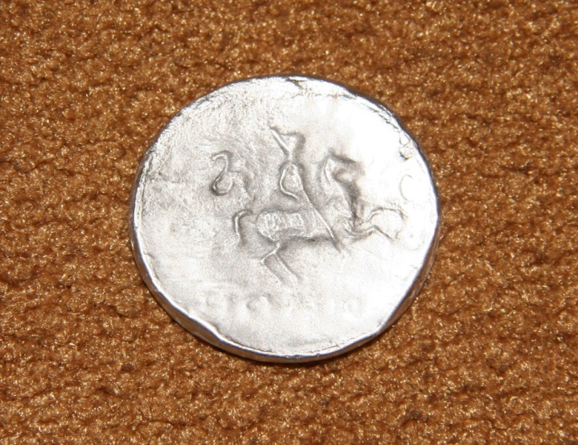
На оборотной стороне моей монеты изображен всадник. Это конное изображение императора Василия, прославившегося благодаря военным походам. По бокам от всадника — буквы «SC» («Senatus Consulto»), которые свидетельствуют о том, что покупательская способность соответствует номиналу монеты.

Slide 14
Возможные варианты использования брошюры о монетах императорского Рима:
на уроках истории при изучении курса «Истории Древнего мира» (5 класс, II полугодие);
для внеклассного чтения.
Инструкция по отливке монет может быть использована школьниками как пособие по созданию монет и медалей по собственному рисунку.
Помимо этого, брошюра и инструкция (вместе с монетой воображаемого императора) могут стать экспонатами школьного археологического музея.

Slide 15
Спасибо за внимание!

